Slide 1
KEGAWATDARURATAN NEURSENSORY

Slide 2
PENGKAJIAN NEUROLOGIS
Penampilan dan sikap secara umum
Tingkat kesadaran
Responsiveness
Pengkajian pupil
Pemeriksaan status mental
Pengkajian saraf kranial

Slide 3
PENGKAJIAN NEUROLOGIS
Tingkat kesadaran
Terdiri dari dua komponen yaitu :
Terjaga (arousal) : dikontrol oleh batang otak dan merupakan bagian paling mendasar dari tingkat kesadaran
Kesadaran dikaji melalui kemampuan orientasi, memori, kalkulasi dan fondasi pengetahuan.
Penyebab perubahan status mental yang sering terjadi meliputi :
Hipoglikemia : lakukan pemeriksaan glukosa dan berikan glukosa
Hipoksia : cek oksimetri dan berikan oksigen (jika dibutuhkan)

Slide 4
PENGKAJIAN NEUROLOGIS
Tingkat kesadaran
A- alcohol
E- epilepsy
I- Insulin
O- Oksigen
U- Uremia
T- Trauma
I- Infeksi
P- Psikiatrik
S- Stroke

Slide 5
PENGKAJIAN NEUROLOGIS
RESPONSIVENESS (KEMAMPUAN UNTUK BEREAKSI)
MENGGUNAKAN
GLASGOW COMA SCALE
(GCS)

Slide 6
PENGKAJIAN NEUROLOGIS
RESPONSIVENESS (KEMAMPUAN UNTUK BEREAKSI)
MENGGUNAKAN
The FOUR Score

Slide 7
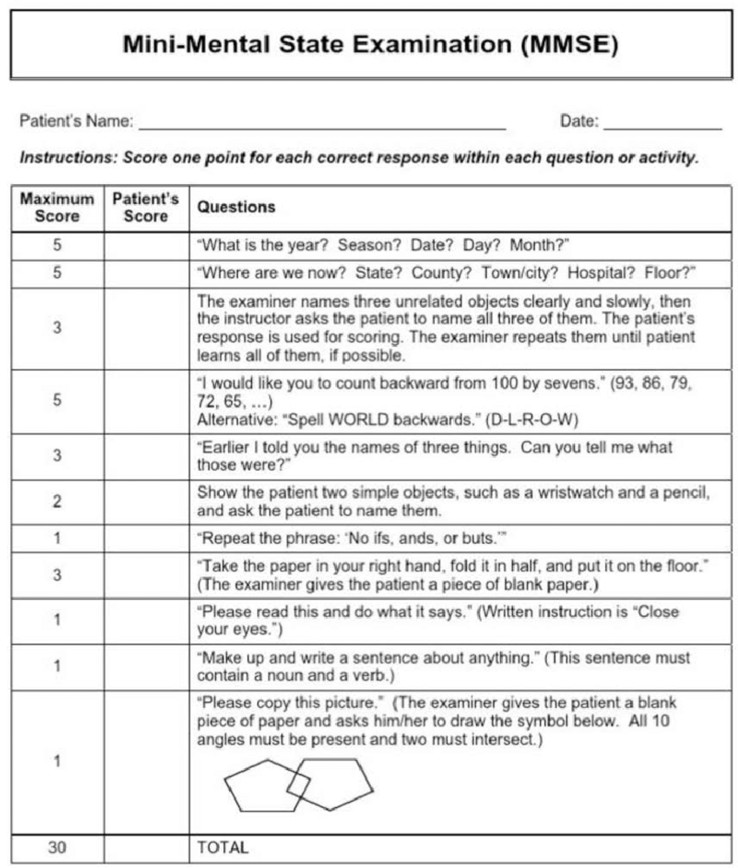
PENGKAJIAN NEUROLOGIS
PENGKAJIAN STATUS MENTAL
Mini-Mental State Examination (MMSE)

Slide 8
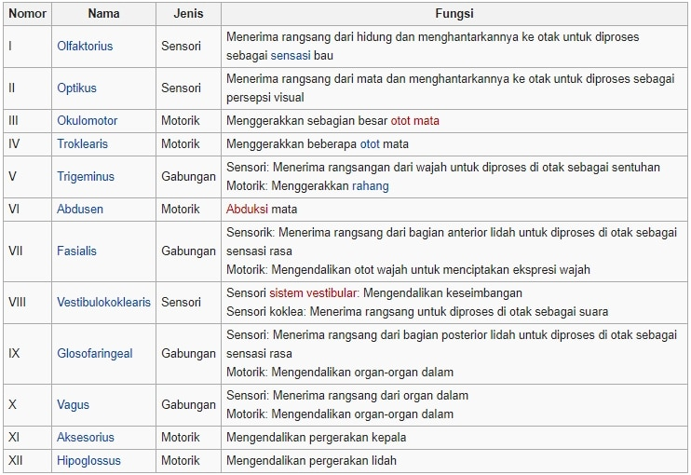
PENGKAJIAN NEUROLOGIS
PENGKAJIAN
SARAF KRANIAL

Slide 9
KEGAWATDURATAN NEUORSENSORI

Slide 10
STATUS EPILEPTIKUS
PASIEN MENGALAMI KEJANG BERTURUT TURUT ATAU KEJANG TERUS MENERUS SELAMA LEBIH DARI 5 MENIT YANG TIDAK SECARA SPONTAN.
Terjadinya asidosis , hipoglikemia, hiperkalemia, kerusakan otot dan disfungsi otonom berhubungan dengan morbiditas dan mortalitas yang signifikan pada pasien dengan status epileptikus

Slide 11
STATUS EPILEPTIKUS
INTERVENSI
Buka jalan nafas
Berikan oksigen sesuai kebutuhan untuk mempertahankan saturasi
Pertimbangkan intubasi endotrakeal jika kejang berkepanjangan.
Pertahankan akses IV
Identifikasi dan Atasi penyebab secepat mungkin.

Slide 12
STATUS EPILEPTIKUS
TERAPI FARMAKOLOGIS
Bila keracunan narkotika berikan naloxone iv 0,4 sd 2 mg
Bila hipoglikemik berika infus D50 25 sd 50 ml
Inisiasi terapi antikonvulsan
Benzodiazepin
Fosphonytoin sodium 20 mg phenytoin equivalent (PE/min)

Slide 13
SAKIT KEPALA

Slide 14
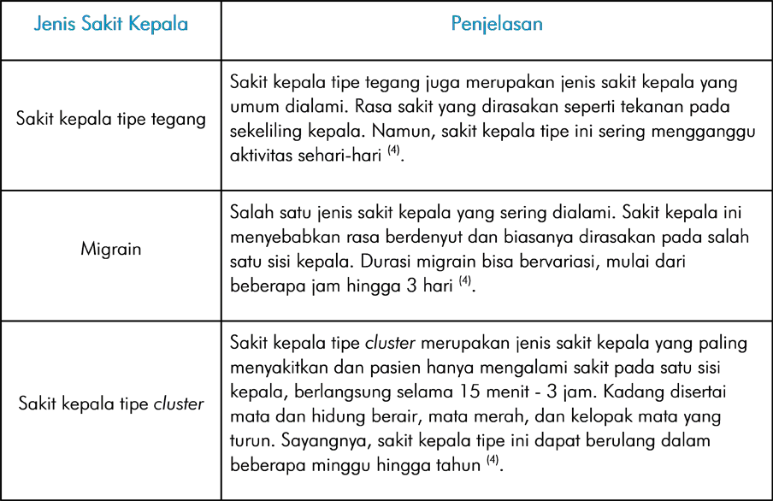
SAKIT KEPALA

Slide 15
PEMICU SAKIT KEPALA MIGRAIN
LINGKUNGAN
EMOSIONAL ATAU HORMONAL
MAKANAN
OBAT OBATAN

Slide 16
SAKIT KEPALA
INTERVENSI TERAPEUTIK
Obat NSAID Seperti Ibuprofen atau ketorolac (Parenteral)
obat antiemetic
Tangani nyeri kepala vascular dengan dihydroergotamine atau inhibitor serotonisn
Sakit kepala kluster diobati dengan kalsium chanel blocker (verapamil) dan dengan pengobatan anti kejang seperti divalproex
Gunakan narkoti analgetic jika obat sakit kepala spesifik tidak efektif
Lakukan CT scan

Slide 17
GANGGUAN NEUROMUSKULAR

Slide 18
Sindrom Guillain-Barre
Adalah suatu penyakit paralitik akut yang menyebabkan penurunan myelin dalam radiz dan saraf perifer. Faktor resiko meliputi HIV, sytomegalovirus, hepatitis B, kehamilan, dan limpoma Hodgkin.
Tanda dan gejala
Sensasi geli seperti kesemutan pada kaki tangan terjadi beberapa jam atau berminggu-minggu
Penurunan fungsi refleks baik superfisial dan maupun refleks tendon dalam
Paralisis simetris
Retensiurine
Ileus
Hipotensi postural
Insufisiensi respirasi

Slide 19
Sindrom Guillain-Barre
INTERVENSI TERAPEUTIK
Pertahankan ABC
Kaji kemungkinan penyebab neuropatik lainnya seperti keracunan logam berat, myasthenia gravis dll
Berikan perawatan suportif secara umum

Slide 20
Miastenia Gravis
Adalah suatu kelainan yang disebabkna karena defek transmisi neuromuscular.
Tanda dan gejala
Peningkatan kelemahan
Keterlambatan kembalinya kekuatan otot setelah Latihan
Otot mata melemah, perubahan penglihatan dan penglihatan ganda
Senyum yang tidak normal karena kelemahan otot otoh wajah dan rahang
Disfagia (otot-otot laring lemah)
Ketidakmampuan menangani sekresi oral

Slide 21
Miastenia Gravis
INTERVENSI TERAPEUTIK
Pertahankan ABC
Pengobatan anticholinesterase

Slide 22
References
Kurniati., A., Trisyani., Y.., Theresia.,S.I.M., (2018) Keperawatan Gawat Darurat dan Bencana Sheehy. ENA; Elsevier

